Slide 1
Променеві методи дослідження в ендокринології. Променеві ознаки захворювань щитоподібної залози.
Кафедра променевої діагностики, терапії та радіаційної медицини і онкології ОНМедУ.

Slide 2
МЕТОДИ ДОСЛІДЖЕННЯ ЩИТОПОДІБНОЇ ЗАЛОЗИ
УЗД:
- сонографія ,
- доплерографія,
- кольорове доплеровське картування,
- тонкоголкова біопсія (ТГБ) під контролем УЗД.
КТ і МРТ
РАДІОНУКЛІДНІ МЕТОДИ:
In vivo
- сканування;
- сцинтіграфія;
- вивчення йодонакопичувальної функції щитоподібної залози по ¹²³I, ¹³¹I;
-тест-захват ⁹⁹mТс -пертехнетата.
In vitro
-радіоіммунологічний аналіз органічних фаз йодного обміну.

Slide 3
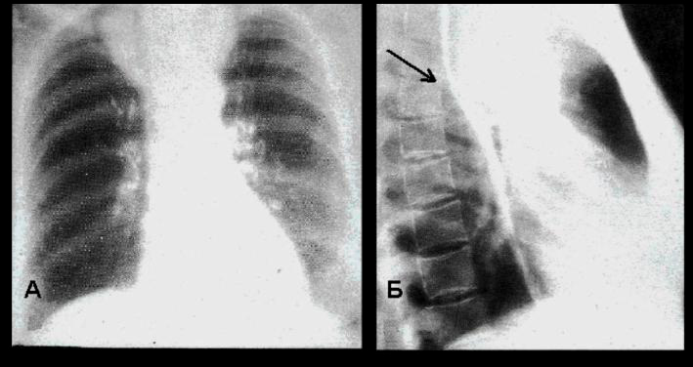
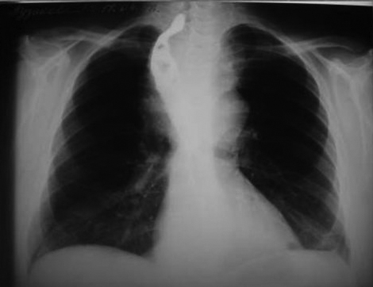
Методи рентгенографії з контрастуванням стравоходу, томографія в прямій і косій проєкціях втратили свою актуальність, але іноді проводяться для оцінки рівномірності просвіту трахеї, її відхилення, звуження, оцінки ширини заднього трахеального простору на рівні щитоподібної залози, якщо немає можливості застосувати інші, більш сучасні методи.
Томографія (не комп'ютерна) теж практично не використовується, при відсутності інших доступних методів виконується у фронтальній площині зрізами в 0.5-2.5 см на глибині щитовидного хряща. Виконується 3 зріза томографічним кроком 0.5 см.
При підозрі на внутрішньогрудний або загрудинний зоб виконують рентгенограми в двох проєкціях з контрастуванням стравоходу, а також КТ, МРТ. На звичайних рентгенограмах і томограмах в цих випадках наявність зоба діагностується по зміщенню анатомічних структур.

Slide 4
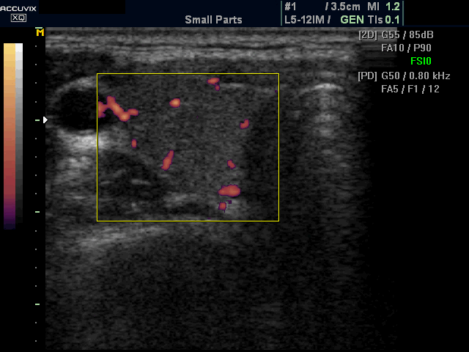
УЗД сьогодні є золотим стандартом дослідження щитовидної залози. Цей метод є високоінформативним, простим і економічним, він не дає променевого навантаження, тому дозволяє простежити хворого в динаміці.
Кровотік в незміненній щитовидній залозі в режимі енергетичного доплера.

Slide 5
-УЗД- призначається практично всім хворим для підтвердження або виключення патології щитовидної залози:
1) Визначення розмірів, положення, форми, чіткості контурів
капсули, структури (дифференціальная діагностика між вузловим, диффузним і змішанним зобом, ауто-імунним тиреоїдитом);
2) Визначення розмірів, положення, форми, структури вузлів (ехогенність), особливості розташування мікрокальцинатів, наявність капсули;
3) Анатомо-топографічні особливості органів шиї;
4) Визначення збільшених лімфовузлів із зазначенням їх розмірів, положення, форми, чіткості контурів, структури.

Slide 6
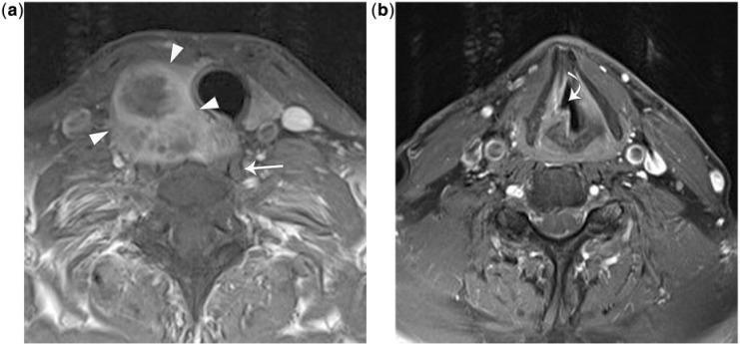
КТ і МРТ виконуються в положенні хворого лежачи на спині на глибині глибокого видиху при затримці дихання. Товщина поперечного зрізу 4-8 мм, крок томографа 8-16 мм. Для підвищення інформативності зазвичай використовується контрастне посилення: введення внутрішньовенно йод-вмісного неіонного контрасту інфузійно або болюсно.
Під контролем УЗД, КТ або МРТ можливе проведення біопсії (кісти, солідні утворення).
МРТ. Рак щитовидної залози з проростанням зворотного нерва. Т1 и Т2 режими.

Slide 7
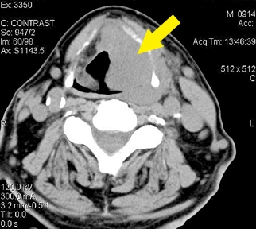
КТ дослідження
У нормі концентрація йоду в щитовидної залози в 300 разів перевищує вміст в інших органах, тому зображення її на КТ виглядає дуже контрасно і вище по густині (110 + 12 HU), ніж м'язи (40 HU). У молодих людей її щільність вище за рахунок активного кровотоку, ніж у літніх.
Розміри у дорослої людини: поперечний 50-60 мм, поздовжній -Кожної частки-50-80мм, товщина 10-20 мм. Вертикальний розмір перешийка 25-50 мм, товщина 2-6 мм. Щитоподібну залозу в основному обстежують з болюсом (посилення контрастною речовиною) для поліпшення візуалізації і виявлення німих зон.
Паращитовидні залози (2-4) розташовуються по задньо-нижній поверхні щитоподібної залози.
КТ. Пухлина щитоподібної залози

Slide 8
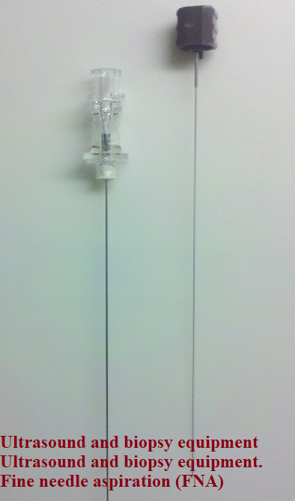
-Тонкоголкова біопсія (ТГБ -FNA) під контролем УЗД-не має протипоказань, виконується амбулаторно без анестезії.
Дозволяє визначити природу процесу (злоякісність або доброякісність) і гістологічну належність пухлини.
Показання:
-наявність вузла в щитовидці,
-множинні вузли, коли доброякісність процесу викликає сумніви,
-аутоіммунний тиреоідит,
-наявність метастатических вузлів на шиї,
-іноперабельні форми раку щитовидки для верифікації процесу,
-рецидиви зоба, аденом, злоякісних утворень.

Slide 9
Нормальна щитовидна залоза має однорідний вид, капсула може проявлятися як тонка гіперехогенна лінія.
Кожна частка зазвичай становить:
довжина: 4-7 см
глибина: <2 см
перешийки <0,5 см глибини
об’єм (виключаючи перешийок, якщо його товщина становить> 3 мм)
10-15 мл для жінок
12-18 мл для чоловіків

Slide 10
Радіонуклідне дослідження in vivo
1. Визначення йодонакоплювальної здатності щитовидної залози (¹²³I, ¹³¹I).
2. Тест -захват з ⁹⁹mТс -пертехнетатом
3. Сканування і сцинтіграфія.
Використовувані РФП поділяються на 2 групи:
-органотропні (Na ¹²³I, Na ¹³¹I и ⁹⁹mТс );
-туморотропні (TlCl , ⁹⁹mТс -MIBI ( детоксиізобутилізонітрил ) , ⁹⁹mТс -DMCA, In-ДТПА-октреотид , F-ФДГ ( фтордеоксиглюкоза ).

Slide 11
Визначенння йодонакопичувальної здатності щитовидної залози
Принцип методики
Заснований на реєстрації динаміки накопичення радіонуклідів йоду функціонуючою тканиною щитовидної залози відповідно до певної часової програми.
РФП
¹²³I, ¹³¹I. Частіше ¹²³I Т1/2 - 13,3 часа, чистий γ-випромінювач.
Показання:
Оцінка функціонального стану функції щитовидної залози (еутиреоз, гіпертиреоз, гіпотиреоз) у разі тиреоїдної патології і в випадках захворювань інших органів і ендокринних порушень.
Протипоказання
Вагітність, період лактації,дитячий вік, важке ураження печінки і нирок.
Підготовка до дослідження.
Виключення прийому ліків, продуктів харчування, процедур, які можуть призвести до блокади щитовидної залози або зміни її функції. До них відносяться:
1. прийом йодовмісних препаратів і продуктів харчування з підвищеним вмістом йоду розчин Люголя, йодована сіль, морська капуста, обробка шкіри йодною настоянкою
2. проведення рентгенологічних досліджень із застосуванням йодовмісних контрастних речовин (йодолінол, сергозин, білітраст і ін.)
3. прийом бромвмісних препаратів (мікстури Бехтерева, Павлова, Шарко і т.д.)
4. прийом гормональних препаратів (тиреоїдні гормони, гормони гіпофіза, статевих залоз, наднирників)
5. прийом тиреостатиків (перхлорід калію, метілтіоуроцил. Мерказоліл і ін.)
Дослідження можливе через 1-2 місяці після скасування прийому йод або бромвмісних препаратів

Slide 12
Тест-захват з ⁹⁹mТс-пертехнетатом
Принцип методики.
Заснований на подобі в накопиченні щитовидною залозою іонів йоду і пертехнетата. На ранньому етапі знаходження в організмі ⁹⁹mТс-пертехнетатом поглинається тиреоїдними клітинами також, як і йодид, і бере участь в неорганічної фазі йодного обміну. В органічній фазі і синтезі тиреоїдних гормонів він участі не бере і відображає кровонаповнення ЩЗ і проникність клітинних мембран.
Показання:
Гіпертиреоз, рецидив зоба після хірургічного втручання.
Оцінка результатів
В нормі накопичення ⁹⁹mТс-пертехнетата в ЩЖ складає до 6%. При гіпертиреозі – значно вище 6%. При гіпотиреозі цей тест малоінформативний.

Slide 13
СКАНУВАННЯ І СЦИНТІГРАФІЯ ЩИТОПОДІБНОЇ ЗАЛОЗИ
Принцип методики
базується на реєстрації γ-випромінювання тиреотропного РФП у вигляді штрихового або цифрового построчно зображення при скануванні або сцинтиграфічного - на гамма-камері. Щільність штрихування і сцинтиляційних спалахів знаходиться в прямій залежності від ступеня накопичення РФП.
РФП
йодид натрія (131J) або 99мТс-пертехнетат.
Показання:
1.Визначення анатомо-топографічних особливостей щитовидної залози (форми, розмірів, контурів)
2. виявлення ектопічно розташованих елементів тиреоїдної паренхіми (сублінгвальне, за грудиною і ін.);
3. вивчення взаємозв'язку її з навколишніми тканинами;
4. визначення наявності вузлів і їх диференціація;
5. діагностика злоякісних пухлин і ступеня їх поширення (наявність метастазів)
6. динамічне спостереження за патологічним процесом і ефективністю проведеної терапії
7. своєчасне виявлення рецидиву зоба після лікування.

Slide 14
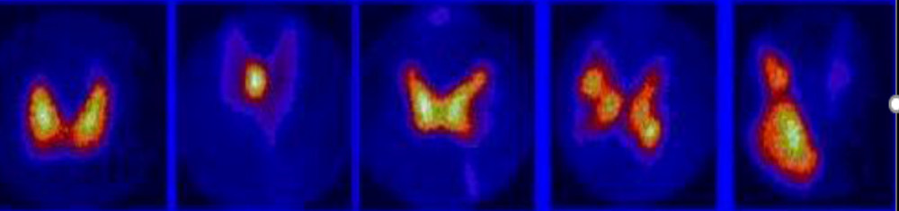
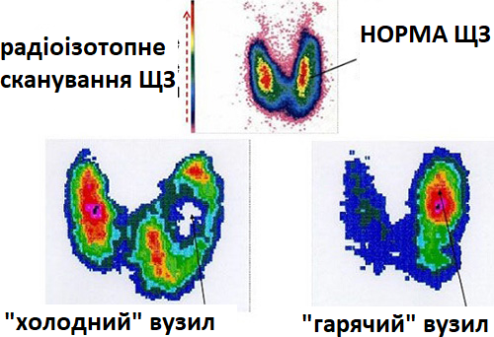
СЦИНТІГРАФІЯ ЩИТОПОДІБНОЇ ЗАЛОЗИ
НОРМА «ГАРЯЧИЙ» вузил «ХОЛОДНИЙ» вузил Множинновузловий загрудинний
зоб зоб

Slide 15
РАДИОНУКЛІДНІ МЕТОДИ In vitro
представлені радіоіммунологічним аналізом органічної фази імунного обміну йоду, головним показником якого є оцінка синтезу тиреоїдного гормону. Саме рівнем тиреоїдних гормонів в крові, порушенням гормонального гомеостазу визначається його функціональний статус як ЕУ, гіпо- або гіпер-тиреоза.
Йод-головний елемент синтезу тиреоїдних гомонов, він надходить в неорганічному вигляді ззовні (аліментарним шляхом). Кількість засвоєнного йоду залежить від функціонального стану щитовидної залози, в якій тиреоцити перетворюють йодид в атомарний йод з подальшим його включенням до складу молекул монойодтирозина (МЙТ) і дийодтирозина (ДЙТ). Під впливом ферменту пероксидази вони конденсуються в трийодтирозин (Т3) і тироксин (Т4).
Т4 синтезується в 20 разів більше, ніж Т3. Але активність Т3 в 3-5 разів вище, ніж Т4. У периферичну кров Т3 і Т4 можуть потрапити тільки зв’язуючись з спеціальним транспортним білком глобулінового ряду-тиреоглобуліном, який продукується тиреоцитами щитовидки.
При виділенні в кров Т3 і Т4 відщепляються від тиреоцитів під впливом протеаз і пептидаз, але відразу ж з'єднуються з транспортними білками крові-до 80% з тироксинзв'язуючим глобуліном, разом з яким доставляються до тканин.

Slide 16
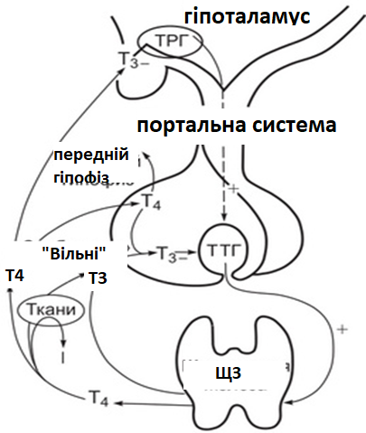
Тільки невелика частина незв'язаних Т3 і Т4 циркулюють в крові, але саме вони і найбільш активні і значущі в метаболічних процесах. Вплив ЦНС в регуляції функції щитовидної залози здійснюється через гіпоталамус, де виробляється релізінг-фактор. Ця речовина, проходячи через портальну вену і гіпофіз, визначає рівень синтезу тропних гормонів (перш за все ТТГ), який в свою чергу є регулятором вироблення в самій залозі Т3 і Т4.
Таким чином є чіткий зворотній зв'язок: релізінг-фактор-ТТГ-Т3 і Т4.
Зниження вироблення Т3 і Т4 веде до збільшення ТТГ, а збільшення рівня Т3 і Т; веде до зниження синтезу ТТГ.

Slide 17
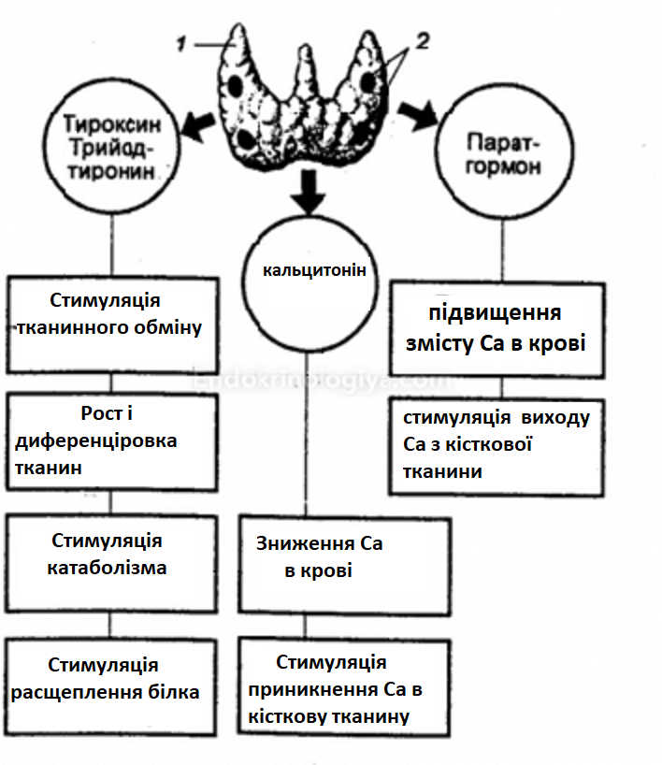
Тиреоїдні гормони грають провідну роль в розвитку і регуляції центральної нервової системи, серцево-судинної системи, імунної с-ми, травлення, в формуванні та розвитку плода, особливо диференціації кісткової і м'язової системи.
Всю складність функції щитовидної залози в залежності від можливих відхилень від норми, дозволяє оцінити радіоімунологічний метод:
-тиреоїдні гормони (загальний тироксин з Т4, вільний тироксинТ4, Т3, тиреоглобулін (ТГ);
- гормон передньої долі гіпофіза - тиреотропний гормон (ТТГ);
-антитиреоїдні антитіла - до тиреоглобуліну (АТТГ), до мікросомальної фракції (АТМС);
-Транспортні протеїни - тироксинзв'язуючий глобулін (ТСГ).

Slide 18
У нормі рівень Т3 і Т4 у дорослої людини. Зміст Т4 складає 75-140 нмоль / л (вільний Т4 10-25 нмоль / л), Т3 -1.4-2.8 нмоль / л (вільний Т3-2.5-5.8 нмоль / л).
Підвищення рівня Т3 і Т4:
- при тиреотоксикозі;
-аденомі щитовидної залози;
-при мієломі;
-прийомі контрацептивів;
-вагітність.
Зниження рівня Т3 і Т4:
при тиреоїдитах;
при дефіциті аліментарного йоду;
порушення всмоктування з кишечника;
тиреоїдектоміі;
нефротичному синдромі;
захворюваннях печінки;
прийомі ліків (тиреостатики, глюкокортикоїди, саліцилати, антибіотики, сульфаніламіди).

Slide 19
У нормі рівень тиреоглобуліну (ТГ) дорослої людини становить до 50 нг / мл. Найбільше значення має для діагностики і моніторингу ефективності лікування диференційованного раку щитовидної залози. При недиференційованній карциномі його концентрація може не змінитися. Є прямий зв'язок рівня ТГ і наявністю метастазів раку щитовидної залози: його концентрація збільшується.
Гормон передньої долі гіпофіза - тиреотропний гормон (ТТГ) -в нормі-0.3-3.5 Ме / л. Визначення його рівня використовується у визначенні гіпо- та гіпер-. Зменшення його тягне за собою збільшення розмірів щитовидної залози.
Антитиреоїдні антитіла ростуть при аутоімунних процесах у відношенні рецепторів тиреоцитів і інших виборчих структур. Вони строго специфічні.
Розрізняють:
- антитіла до мікросомальної фракції - АТМС (хвороба Хашимото, гіпотиреоз, рак щитовидної залози, перніціозна анемія, колагенози),
- антитіла до тиреоглобуліну -АтТГ (гіпотиреоїдний стан, в нормі 0- 60 МО \ мл),
- антитіла до ТТГ (в нормі м.б. до 20МЕ \ мл), антитіла до Т3 і Т4.
Кальцітонін- пептидний гормон, що продукується клітинами щитовидної залози. У нормі його вміст-5.5-28пкмоль \ л. Актуальний для діагностики раку щитовидної залози і комплексної оцінки Са-обміну (разом з паратгормоном і вітаміном D3)

Slide 20

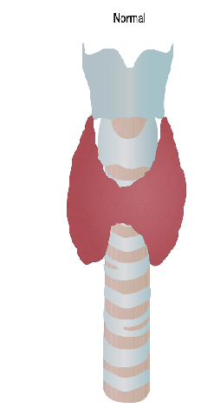
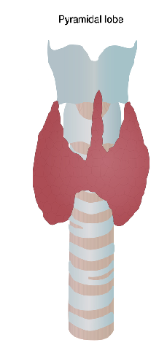
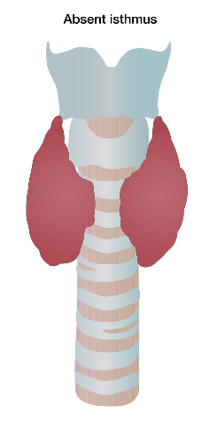
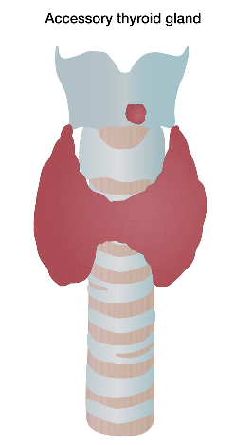
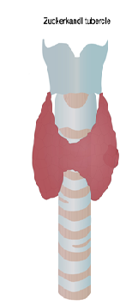
Анатомія щитоподібної залози
Щитовидна залоза є ендокринним органом, поверхнево розташованим під шкірою і поверхневим м'язом шиї на рівні С5 - Т1, повністю покрита поверхневою і предтрахеальною пластинами шийної фасції. Вона охоплює спереду і з боків нижні відділи глотки (гортанну частину), початковий відділ стравоходу, верхній відділ трахеї і передне півколо загальної сонної артерії.
Щитовидна залоза непарний орган, що найчастіше складається з двох часток і перешийка. Найбільш часті варіанти будови представлені на ілюстраціях.
Паращитовидні залози лежать задне- і іноді внутрішньо-капсульно.
Всередину від капсули відходять трабекули, що розділяють тканину залози на дольки, які складаються з фолікулів.

Slide 21
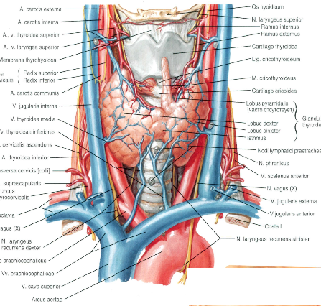

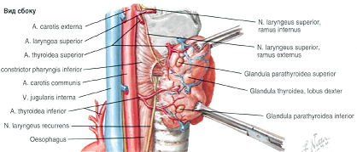
КРОВОПОСТАЧАННЯ
Кровопостачання:
верхня щитоподібна артерія (від зовнішньої сонної артерії)
нижня щитовидна артерія (з тиреоцервікального стовбура)
Найнижча щитовидна артерія (додаткова, зустрічається не завжди) відходить від підключичної артерії.
Венозний дренаж:
верхня щитовидна вена (впадає у внутрішню яремну вену)
середня щитовидна вена (впадає у внутрішню яремну вену)
нижня щитовидна вена (впадає через сплетіння в брахіоцефальні вени)

Slide 22
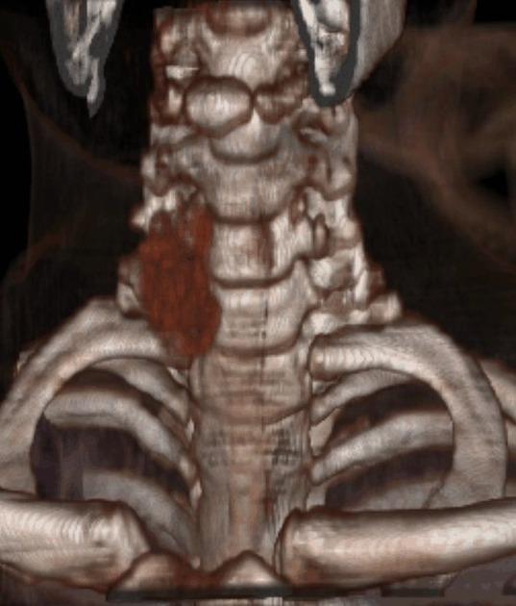
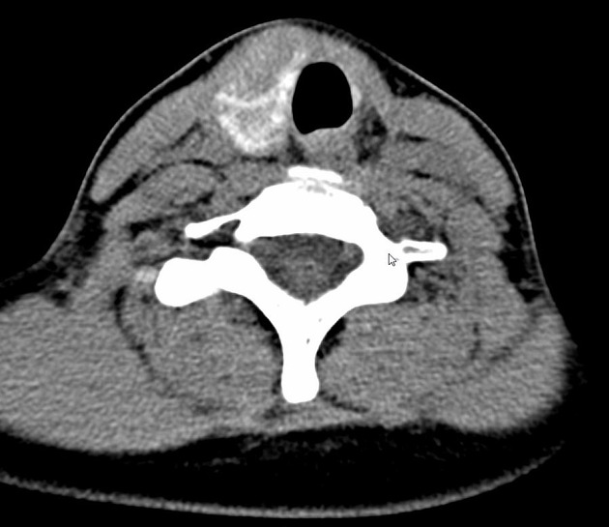
АНОМАЛІЇ РАЗВИТКУ
Агенезія і гіпоплазія виникають рідко. Аплазія внаслідок порушення диференціації ембріонального розвитку залози в зрілу тканину, гіпоплазія викликається недостатністю йоду в організмі вагітної.
Ознаками патології є об'ємне зменшення або відсутність залози або її частки.
Клінічно у дитини розвивається кретинізм.
Агенезія лівої долі щитоподібної залози. Перешийок відсутній.

Slide 23

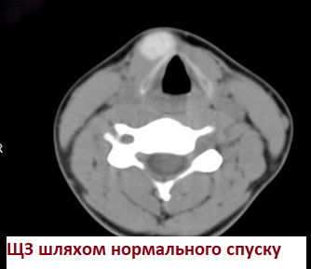
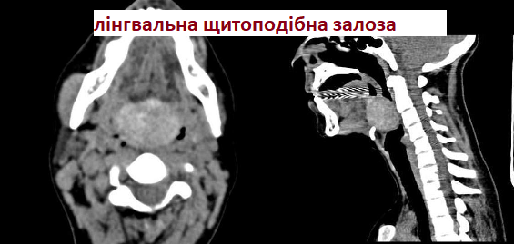
Ектопія щитоподібної залози
Дистопія щитоподібної залози або її долі може спостерігатися уздовж шляху її міграції.
Атипове положення може виникати при відхиленні положення зачатка залози, зміщуючись в стінку трахей, глотки, міокарда, перикарда, м'яких тканин шиї.
УЗД використовується тільки при демонстрації відсутньої тканини щитоподібної залози в нормальному положенні, що має місце в більшості випадків. Зрідка пацієнти мають тканину щитовидної залози як на основі язика, так і в інших місцях шиї.
Путь миграции щитовидной железы

Slide 24
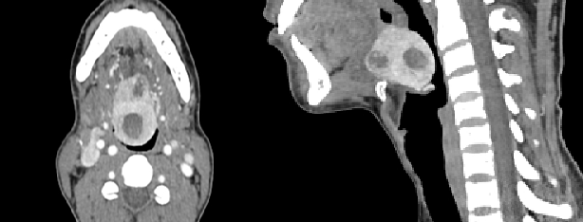
Дистопія щитоподібної залози
Дистопія щитовидної
залози може стати джерелом розвитку пухлини або кісти.
Лінгвальні тиреоїди
(розташовані біля основи язика) складають 90% ектопічних щитовидних залоз.
Більшість випадків показують відсутність тканини щитовидної залози в нормальному анатомічному положенні.
Клінічно можуть бути безсимптомні, але в ряді випадків можуть викликати кровотечі з виразок слизових, дисфагію, захриплість, задишку або навіть обструкції дихальних шляхів (найчастіше у немовлят).

Slide 25
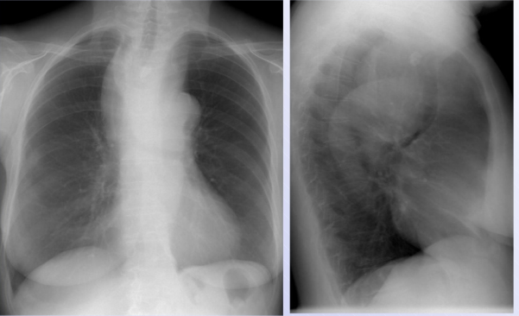
Зміщення зачатка залози є причиною розміщення щитовидної залози в середостінні. Розрізняють такі види зоба:
1) пірнаючий зоб (більша частина розташована загрудинно, меньша –на шиї);
2) загрудинний зоб ( повністю загрудинне расположение, при пробі Вальсальви - можна пропальпувати верхню її частину);
3) внутрішньогрудинний зоб (повністю загрудинне розташування, при пробі Вальсальви - неможливо пропальпувати)

Slide 26
Запальні стани: тиреоїдит
Терміном «тиреоїдити» об'єднані захворювання щитовидної залози, що розрізняються по етіології, патогенезу, обов'язковим компонентом яких є запалення. При різному патогенезі захворювання мають клінічно схожу симптоматику, що ускладнює в ряді випадків диференціальну діагностику.
Класифікація:
Для практичних лікарів доцільніше користуватися класифікацією, що враховує особливості патогенезу та клінічного перебігу, запропонованої I. Herrman в 1980 р .:
1. гострий тиреоїдит (дифузний або вогнищевий):
- гострий гнійний;
- гострий негнійний;
2. підгострий тиреоїдит
- дифузний;
- вогнищевий;
3. хронічні тиреоїдити:
аутоімунний тиреоїдит (атрофічна форма);
фіброзно-інвазивний (Ріделя)
специфічні тиреоїдити (туберкульозний, сифілітичний, септікомікозний).

Slide 27
Утворення щитовидної залози найчастіші в радіологічнії практиці.
гіперпластичний / колоїдний вузол / вузликова гіперплазія: 85%
- аденома
фолікулярний: 5%
інші: рідкісні
- карцинома
папілярна: 60-80% карциноми
фолікулярна: 10-20%
медулярна: 5%
анапластична: 1-2%
тиреоїдна лімфома: 1%
метастази в щитовидну залозу: 1%
- інші
жирові ураження щитовидної залози
аденоліпома щитовидної залози
ліпосаркома щитовидної залози
Фактори ризику злоякісності
молодий вік
чоловіча стать
солітарний вузол
з анамнезом променевої терапії щитовидної залози.
Перші три чинники ризику відображають той факт, що у літніх жінок з множинними вузлами щитовидної залози ці вузли дуже часто є доброякісними.

Slide 28
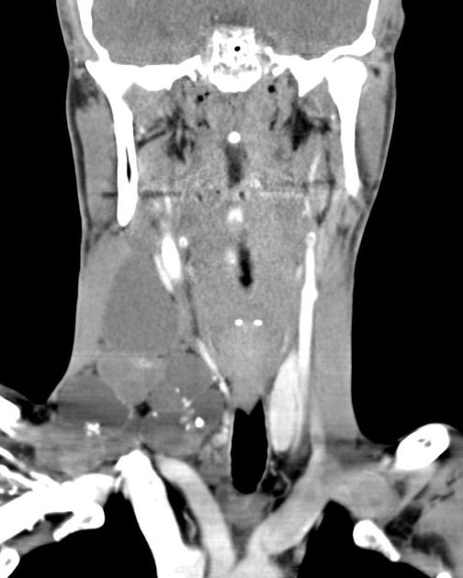
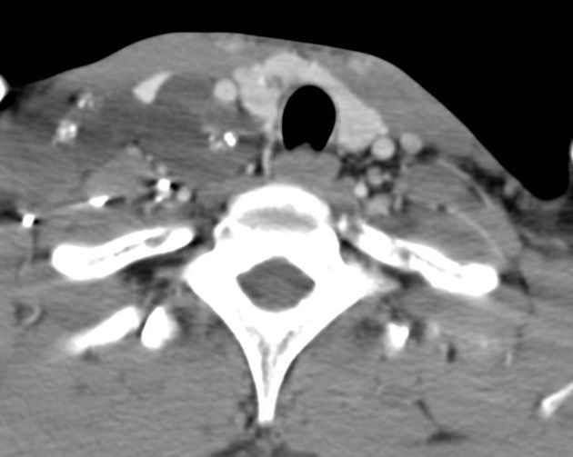
папілярна карцинома

Slide 29
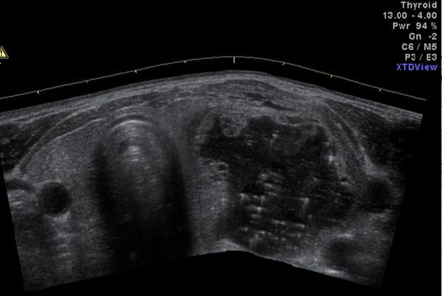
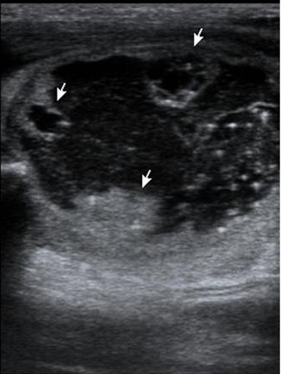
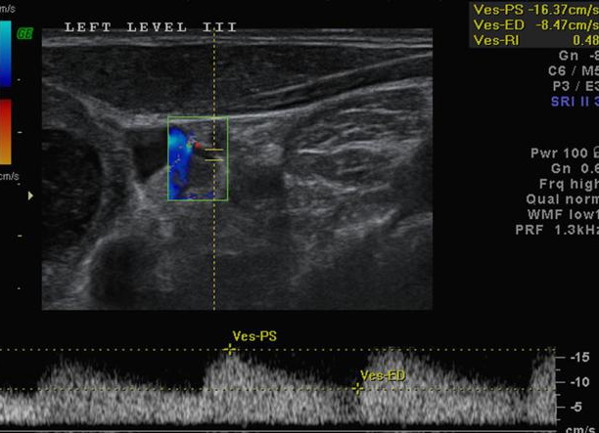
Зліва гіперпластичний вузол в лівій долі щитовидної залози з великою дегенерацією, що призводить до кістозного ураження, з товстою стінкою, з інтракістозною залишковою тканиною у вигляді щільних стінок і кістозних безсудинних конкрецій. Кістозний вузол має кілька яскравих вогнищ з артефактами (хвіст комети), ймовірно через наявність мікрокристалів в класичній формі колоїдного вузла. ДОПЛЕРОГРАФІЧНИЙ аналіз дав сприятливу картину, припускаючи доброякісність. Гістопатологія виявила реактивну лімфаденопатію.

Slide 30
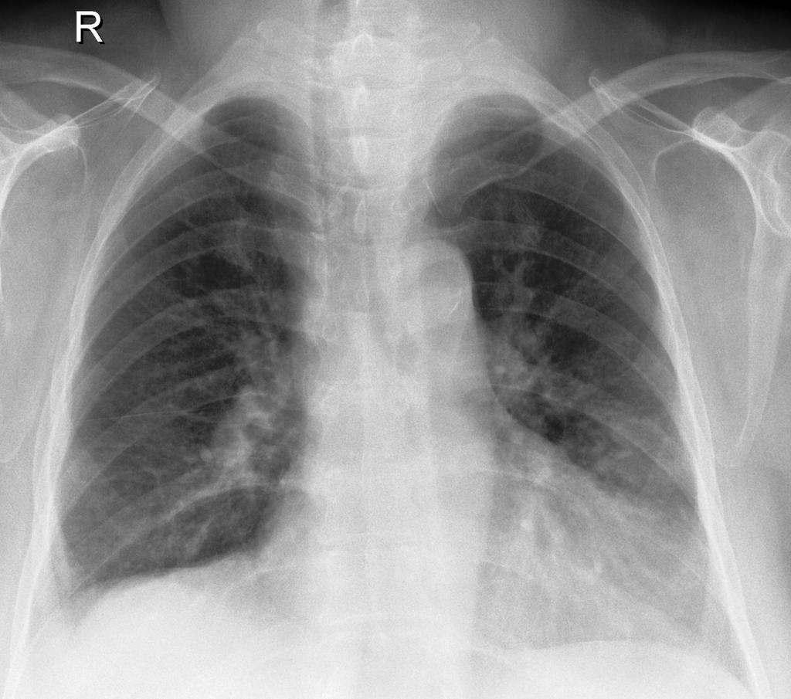
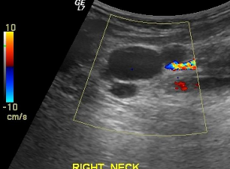
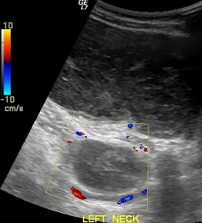
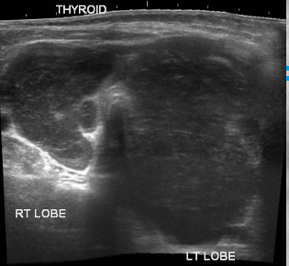
УЗД демонструють збільшену щитовидну залозу, яка в значній мірі замінена гетерогенними масами з вираженою гіпоехогенністю.
Ні помітної васкуляризації, ні кальцифікації не спостерігається. Видно кілька гіпоехогенних лімфатичних вузлів.

Slide 31
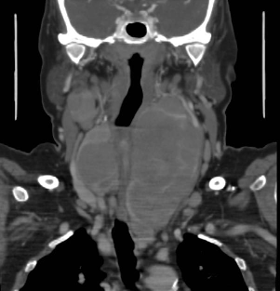
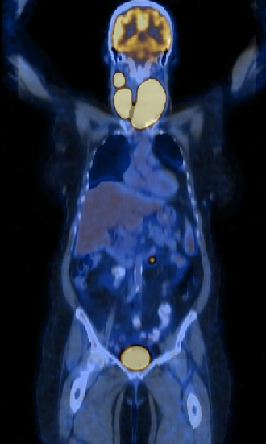
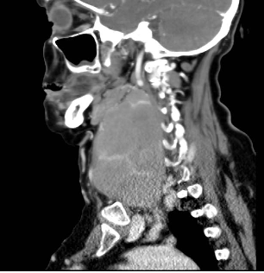
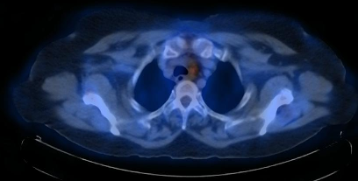
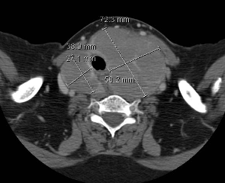
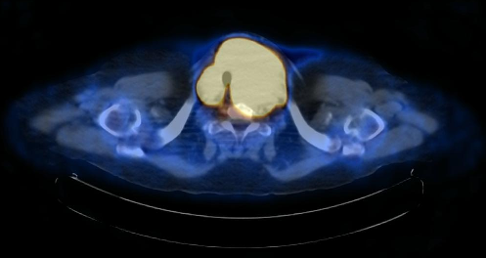
На КТ з контрастуванням у венозну фазу.
Септи накопичують контраст, а сама щитоподібна залоза втрачає щільність.
На ПЕТ КТ – поодиноке вогнище в черевній порожнині.

Slide 32
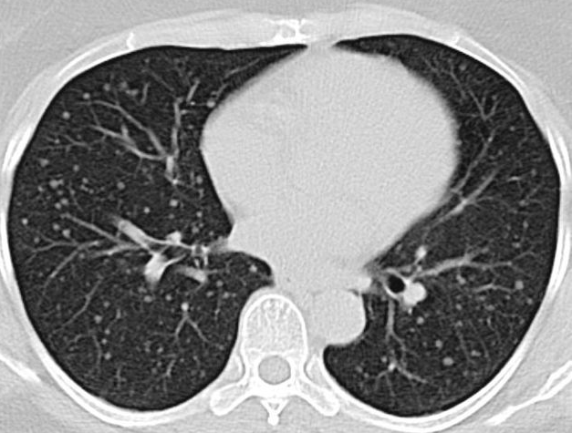
В анамнезі пацієнта злоякісна пухлина щитоподібної залози, яку було хірургічно вилучено з наступною променевою терапією радіоактивним йодом.
Множинні метастази в легені.

Slide 33
..
Американська асоціація щитовидної залози (ATA)
Рекомендації Американської асоціації щитовидної залози (ATA) для оцінки вузлових утворень щитовидної залози на УЗД спрямовані на поліпшення узгодженості інтерпретації результатів і полегшення спілкування з фахівцями-ендокринологами
https://radiopaedia.org/articles/ata-guidelines-for-assessment-of-thyroid-nodules
В основних принципах 2015 року підкреслюється важливість сонографічної картини вузла для визначення ймовірності розвитку злоякісного переродження. Це, а також розмір вузлика, є двома основними критеріями для FNA.
Початкова оцінка
слід отримати сироватковий тиреотропін (ТТГ)
якщо ТТГ нижче нормальних меж, треба виконати сцинтиграфію щитовидної залози
якщо фокальне ущільнення виявлено випадково в вузлі щитовидної залози> 1см, то виконання FNA обов'язково.
якщо вузол <1 см, то він повинен контролюватися аналогічно субсантиметровому вузлу щитовидної залози з високорівневим малюнком по УЗД.
якщо щитовидна залоза демонструє дифузне поглинання, сумісне з хронічним лімфоцитарним тиреоїдитом, подальша візуалізація або FNA не гарантує достовірності моніторингу.

Slide 34
Sonographic pattern
Всі виявлені вузли на УЗД можуть бути розділені на 5 категорій:
Достовірна відсутність ризику (0%): біопсія не показана;
Дуже низький ризик малігнізації (3%): виконується біопсія при розмірі ≥ 2 см (можливий УЗД динамічний контроль);
Низький ризик малігнізації (5-10%): біопсія виконується при розмірі
≥ 1.5 см;
4) Проміжний ризик малігнізації (10-20%): біопсія виконується при розмірі ≥1.0 см
5) Висока ймовірність малігнізації (≥ 70-90%): біопсія виконується при розмірі ≥ 1.0 см

Slide 35
Sonographic pattern радіологічна презентація
1) До достовірно доброякісної групи (0%) відноситься: повністю кістозні вузлики з чітко окресленими рівномірними стінками.
2) До групи з дуже низьким ступенем ризику (3%): губчасті вузли і вузли з кістозними вкрапленнями, без будь-яких інших більш підозрілих ознак.
3) До групи з низькою вірогідністю малігнізації (ризик 5-10%) відносяться кілька варіантів радіологічної презентації:
- ізоехогенний або гіперехогенний вузол;
- кістозний вузол з периферичними щільними краями, в якому немає
жодному з наступних ознак:
А) мікрокальцинати (див. Інші пункти нижче),
Б) нерегулярні зони,
В) екстратиреоїдальне поширення,
Г) переважання висоти над шириною.

Slide 36
4) До групи із середнім ризиком малігнізації (10-20%) відноситься щільний вузол з плавним (ніжним) краєм, в якому не присутні жоден з нижчеперелічених ознак:
А) мікрокальцинати (див. Інші пункти нижче),
Б) нерегулярні зони,
В) екстратиреоїдальне поширення,
Г) переважання висоти над шириною.
5) До групи з високою ймовірністю малігнізації (≥70-90%) відноситься щільний гіпоехогенний вузол (або кістозний вузол всередині якого присутній щільний компонент) з наявністю принаймні одного з нижчеперелічених ознак:
А) мікрокальцинати (див. Інші пункти нижче),
Б) нерегулярні зони,
В) екстратиреоїдальне поширення,
Г) переважання висоти над шириною,
Д) лімфаденопатія,
Ж) нечіткий контур вузла з проростанням (есктрузією) в сусідні тканини.
інші пункти
- Дистрофічні кальцифікати (наприклад, груба макрокальцифікація, ущільнення капсули), на відміну від мікрокальцинатів збільшують ризик, але в меншій мірі, ніж мікрокальцинати;
- Огляд шийних лімфатичних вузлів повинен проводитися у всіх ультразвукових дослідженнях шиї.

Slide 37


